Slide 1

Yapay Zekaya Giriş HAFTA 9 Derin Öğrenme
Dr. Öğretim Üyesi Burcu ÇARKLI YAVUZ
bcarkli@sakarya.edu.tr
ISE 315 Yapay Zekaya Giriş 2023-2024 Güz

Slide 2
Derin Öğrenme Nedir?
Derin öğrenme, dijital sistemlerin yapılandırılmamış, etiketlenmemiş verilere dayalı olarak öğrenmesini ve kararlar almasını sağlamak üzere yapay sinir ağlarını kullanan bir makine öğrenmesi türüdür.
Makine öğrenmesi, yapay zeka sistemlerini veri ile alınan deneyimleri inceleyerek öğrenecek, desenleri tanıyacak, öneriler sunacak ve uyum sağlayacak biçimde eğitir.
Derin öğrenme söz konusu olduğunda dijital sistemler, yalnızca kural kümelerine yanıt vermek yerine, örneklerden faydalanarak bilgi edinir ve ardından bu bilgileri kullanarak insanlar gibi tepki verir, davranış gösterir ve performans sergiler.

Slide 3
Derin öğrenme ağının bileşenleri
Girdi Katmanı: Yapay sinir ağı, veri girdiği birkaç düğüme sahiptir. Bu düğümler sistemin girdi katmanını oluşturur.
Gizli Katman: Girdi katmanı, verileri işler ve sinir ağının derinlerindeki katmanlara iletir. Bu gizli katmanlar bilgileri farklı düzeylerde işler ve yeni bilgiler aldıkça bunlara ilişkin davranışı uyarlar. Derin öğrenme ağları, bir sorunu birkaç farklı açıdan analiz etmek üzere kullanabileceği yüzlerce gizli katmana sahiptir.
Örneğin, size sınıflandırmanız için bilinmeyen bir hayvanın görüntüsü verildiğinde, onu halihazırda tanıdığınız hayvanlarla karşılaştırırsınız. Örneğin, gözlerinin ve kulaklarının şekline, hayvanın büyüklüğüne, bacak sayısına ve tüylerinin desenine bakarsınız. Aşağıdaki gibi kalıpları belirlemeye çalışırsınız:
Hayvanın toynakları vardır, bu yüzden bir inek veya geyik olabilir.
Hayvanın kedi gözleri var, bu yüzden bir tür vahşi kedi olabilir.
Derin sinir ağlarındaki gizli katmanlar aynı şekilde çalışır. Derin öğrenme algoritması bir hayvan imajını sınıflandırmaya çalışıyorsa gizli katmanlarının her biri hayvanın farklı bir özelliğini işler ve onu doğru bir şekilde kategorize etmeye çalışır.
Çıktı Katmanı: Çıktı katmanı, çıktı verileri veren düğümlerden oluşur. "Evet" veya "hayır" yanıtlarını veren derin öğrenme modellerinin çıktı katmanında yalnızca iki düğüm bulunur. Öte yandan, daha geniş bir cevap yelpazesi verenler daha fazla düğüme sahiptir.

Slide 4
Derin Sinir Ağlarının Temel Özellikleri
Derinlik ve Temsiliyet: Derin sinir ağları, daha fazla katman içerdikçe daha yüksek düzeyde temsiller öğrenir. Bu, daha karmaşık özelliklerin ve yapıların ifade edilmesini sağlar.
Öğrenme Katmanları: Her katmanın kendine özgü bir temsilasyon öğrenme görevi vardır. Alt katmanlar basit özellikleri öğrenirken, üst katmanlar daha soyut ve karmaşık temsilleri öğrenir.
Veri Temsili ve Özellik Çıkarımı: Derin öğrenme, verilerin altta yatan temsillerini otomatik olarak çıkarır ve bu nedenle özellik mühendisliği gerektirmez.

Slide 5
Derin öğrenme ve sinir ağları arasındaki fark nedir?
Derin öğrenme, çok katmanlı sinir ağlarına verilen addır.
Fotoğraflar veya ses gibi gözlemsel verileri anlamlandırmak için sinir ağları, verileri birbirine bağlı düğüm katmanlarından geçirir. Bilgi bir katmandan geçtiğinde, o katmandaki her bir düğüm, veriler üzerinde basit işlemler gerçekleştirir ve sonuçları seçerek diğer düğümlere iletir. Sonraki her katman, ağ çıktıyı oluşturana kadar bir öncekinden daha yüksek düzeyde bir özelliğe odaklanır.
Girdi katmanı ile çıktı katmanı arasındaki katman gizli katmanlardır. Sinir ağları ile derin öğrenme arasındaki fark burada ortaya çıkar: Temel bir sinir ağı bir veya iki gizli katmana sahip olabilirken, bir derin öğrenme ağı düzinelerce hatta yüzlerce katmana sahip olabilir.
Farklı katman ve düğümlerin sayısını artırmak ağın doğruluğunu artırabilir. Ancak, daha fazla katman ayrıca bir modelin daha fazla parametre ve hesaplama kaynağı gerektireceği anlamına da gelebilir.

Slide 6
Derin öğrenme ve sinir ağları arasındaki fark nedir?
Derin öğrenme, ham verileri alan bir dizi girdiye sahip olan sinir ağı katmanları aracılığıyla bilgileri sınıflandırır.
Örneğin, bir sinir ağı kuş görüntüleriyle eğitilirse kuşların görüntülerini tanımak için kullanılabilir.
Daha fazla katman, kargayı tavuktan ayırt etmeye kıyasla kargayı kuzgundan ayırt etmek gibi daha kesin sonuçlar sağlar.
Derin öğrenme algoritmalarının temelindeki derin sinir ağları, girdi ve çıktı düğümleri arasında birkaç gizli katmana sahiptir, bu da daha karmaşık veri sınıflandırmalarını gerçekleştirebilecekleri anlamına gelir.
Derin öğrenme algoritması büyük veri kümeleriyle eğitilmelidir ve ne kadar çok veri alırsa o kadar doğru olur. Yeni kuş resimlerini doğru bir şekilde sınıflandırmadan önce algoritmanın binlerce kuş resmiyle beslenmesi gerekecektir.

Slide 7
Derin öğrenme ve sinir ağları arasındaki fark nedir?
Sinir ağları söz konusu olduğunda, derin öğrenme modelinin eğitimi çok kaynak yoğunlukludur. Bu, sinir ağının, eğitim sırasında ayarlanan ağırlıklar (girdiler arasındaki bağlantının gücünü temsil eden parametreler) kullanılarak gizli katmanlarda işlenen girdileri alması ve ardından modelin bir tahmin vermesidir. Ağırlıklar, daha iyi tahminler yapmak için eğitim girdilerine göre ayarlanır. Derin öğrenme modelleri, büyük miktarda veriyi eğitmek için çok zaman harcar, bu nedenle yüksek performanslı hesaplama çok önemlidir.

Slide 8
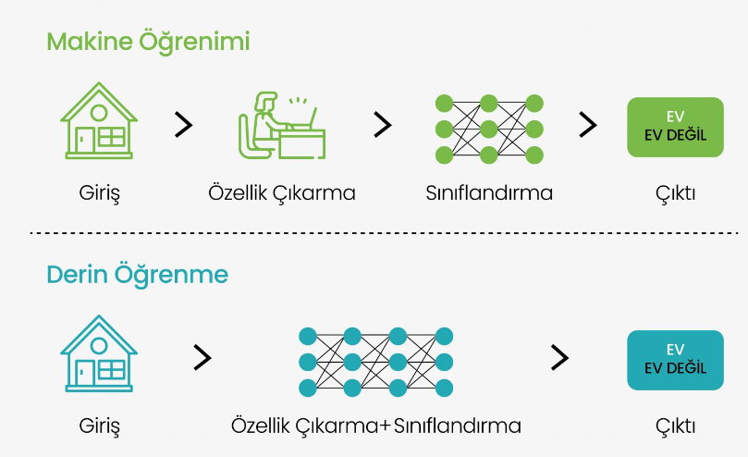
Derin Öğrenme Nasıl Çalışır?
Bir derin öğrenme modeli, bir insanın nasıl sonuç çıkaracağına benzer bir mantık yapısıyla verileri sürekli olarak analiz etmek için tasarlanmıştır.
Bunu başarmak için, derin öğrenme uygulamaları yapay sinir ağı adı verilen katmanlı bir algoritma yapısı kullanır.
Yapay sinir ağının tasarımı, insan beyninin biyolojik sinir ağından esinlenmiştir.
Yapay sinir ağı; standart makine öğrenimi modellerinden çok daha yetenekli bir öğrenme sürecine yol açar.

Slide 9
Derin Öğrenme Nasıl Çalışır?
Makine öğreniminin birkaç katman sinir ağı olabilirken derin öğrenmenin yüzlerce veya binlerce katmanı bulunur.
Bu katmanlara, gelen büyük miktarda veriyi işlemek için ihtiyacı vardır. Çünkü yeterli katman olmadan, ortaya çıkan sorunu çözmeye yardımcı olacak yeterli nöron olmaz.
Derin öğrenme, özünde, makinelere insan zekasını taklit etmeyi öğretmek için yinelemeli yöntemlere dayanır.
Yapay bir sinir ağı, bu yinelemeli yöntemi birkaç hiyerarşik düzey aracılığıyla gerçekleştirir.
İlk seviyeler, makinelerin basit bilgileri öğrenmesine yardımcı olur ve seviyeler arttıkça bilgi birikmeye devam eder.
Her yeni seviye ile makineler daha fazla bilgi toplar ve bunları son seviyede öğrendikleriyle birleştirir.
Sürecin sonunda, elde edilen bilgi bir nevi mantıksal düşünce örneği gibidir.

Slide 10
Derin Öğrenme Nasıl Çalışır?
Hiyerarşik öğrenmede daha yüksek seviyeli, daha soyut veriler ve özellikler; daha düşük seviyeli, daha az soyut özellikler açısından tanımlanır.
Bu, algoritmaların ve makinelerin ayrıştırılması daha zor olan yeni verileri almasına ve bunları anlaşılması daha kolay olan ve halihazırda kullanılmış alanlara ayırmasına yardımcı olur.
Örneğin Siri gibi bir sesli asistanın konuşmayı öğrenmesi için bu sesli asistan sinir ağının ilk seviyelerinde, ses yoğunluğunu ve tonlamaları belirlemeye çalışacaktır.
Daha yüksek seviyeler için, kelime bilgisi toplayacak ve buna önceki seviyelerin bulgularını ekleyecektir.
Sonraki seviyelerde, istemleri analiz edecek ve tüm sonuçlarını birleştirecektir.
Hiyerarşik yapının en üst seviyesi için, sesli asistan bir diyaloğu analiz edebilecek ve bu girdiye dayanarak karşılık gelen bir eylem gerçekleştirebilecek kadar konuşmayı öğrenmiş olacaktır.

Slide 11
Derin öğrenme neden önemlidir?
Veri bilimcileri ve geliştiriciler, büyük ve karmaşık veri kümelerini analiz etmek, karmaşık ve doğrusal olmayan görevleri gerçekleştirmek ve metin, ses veya resimlere genellikle insanlardan daha hızlı ve daha doğru yanıt vermek için derin öğrenme yazılımları kullanır.
Birçok pratik kullanım alanı olan bu özellikler, pek çok modern inovasyona olanak tanımıştır. Örneğin, sürücüsüz arabaların görüntüleri işleyip yayaları diğer nesnelerden ayırt etmesini ya da akıllı ev cihazlarınızın sesli komutlarınızı anlamasını sağlayan şey derin öğrenmedir.
Veri hacmi arttıkça ve bilgi işlem kapasitesi daha güçlü ve ekonomik hale geldikçe perakende, sağlık hizmetleri, taşıma, üretim, teknoloji ve diğer sektörlerdeki şirketlerin yenilikleri hızlandırmak, yeni fırsatlar elde etmek ve rakiplerinin gerisinde kalmamak için derin öğrenmeye yatırım yapıyor. Böylece derin öğrenmenin önemi artıyor.

Slide 12
Derin öğrenmenin işleyişi
Derin öğrenme; birden çok katmanda sinir ağ mimarilerine, bulutta veya kümelerde dağıtılan yüksek performanslı grafik işleme birimlerine ve çok yüksek düzeyde metin, konuşma ve görüntü tanıma doğruluğu elde etmek için büyük hacimlerdeki veri birimlerine bağlı olarak çalışmaktadır.
Bu güçlü işleyiş, geliştiricilerinizin insan zekasına benzer şekilde dijital sistemler oluşturmalarına ve haftalar süren model eğitiminin saatler içinde tamamlanmasına olanak tanıyarak daha hızlı değer sağlamalarına yardımcı olabilir.
Örneğin, bir sürücüsüz arabası modelinin eğitilmesi için saatlik videonun ve milyonlarca görüntünün işlenmesi gerekebilir. Derin öğrenme olmadan bu düzeyde bir eğitim büyük ölçekte yapılamazdı.

Slide 13
Derin öğrenme modellerini eğitme
Denetimli öğrenme: Denetimli öğrenmede algoritma, etiketlenmiş veri kümelerine göre eğitilir. Yani algoritma bir bilgi hakkında bir karar verdiğinde, verilere dahil edilen etiketleri kullanarak bu kararın doğru olup olmadığını kontrol edebilir.
Denetimli öğrenmede, modellerin eğitilmesinde kullanılan verilerin insanlar tarafından sağlanması ve algoritmayı eğitmek için kullanılmadan önce etiketlenmesi gerekir.
Denetimsiz öğrenme: Denetimsiz öğrenmede algoritmalar, alınan kararların doğruluğunu kontrol etmek için kullanılabilecek etiketler ya da bilgiler içermeyen verilerle eğitilir.
Sistem, verileri kendi tanıdığı desenlere göre sıralar ve sınıflandırır.

Slide 14
Derin öğrenme modellerini eğitme
Pekiştirmeye dayalı öğrenme: Pekiştirmeye dayalı öğrenme söz konusu olduğunda sistem, basit olmayan bir ortamda bile sırasıyla belirli kararlar almak ve hedeflenen bir amaca ulaşmak için deneme yanılma yöntemini kullanarak görevleri çözümler.
Pekiştirmeye dayalı öğrenmede algoritma, tespitler yapmak için veri kümeleri yerine bir ortamdan topladığı bilgileri kullanır.
Pekiştirmeye dayalı derin öğrenme: Derin öğrenme ve pekiştirmeye dayalı öğrenme teknikleri birleştirildiğinde, pekiştirmeye dayalı derin öğrenme adlı bir makine öğrenmesi türü oluşur.
Pekiştirmeye dayalı öğrenme ile aynı deneme yanılma ile karar verme ve karmaşık hedefe ulaşma süreçlerini kullanan pekiştirmeye dayalı derin öğrenme, büyük miktarlarda yapılandırılmamış veriyi işlemek ve anlamlandırmak için derin öğrenme olanaklarından da faydalanır.

Slide 15
Derin öğrenme modellerini eğitme
Geri Yayılım Algoritması ve SGD (Stokastik Gradyan İnişi)
Gradyan İnişi Temelleri: Gradyan inişi, ağırlıkları en iyi sonuçları elde etmek için ayarlayan temel optimizasyon algoritmasıdır.
Aşırı Öğrenme ve Öğrenme Hızının Ayarlanması: Aşırı öğrenme, ağın eğitim verilerine çok iyi uymasına ve yeni verilere genellenmesinin zorlaşmasına yol açabilir. Öğrenme hızı, bu dengeyi sağlamak için ayarlanır.

Slide 16
Derin öğrenme modellerini eğitme
Ağırlık İnitilizasyonu
Rastgele Başlangıç Değerleri: Ağırlık başlangıç değerleri rastgele seçilir, ancak bu bazen eğitim sürecini etkileyebilir. Daha iyi başlangıç ​​değerlerini seçmek için yöntemler vardır.
He ve Xavier İnitilizasyonları: Bu yöntemler, daha iyi başlangıç ​​değerleri sağlayan spesifik başlatma stratejileridir.

Slide 17
Derin öğrenme modellerini eğitme
Aşırı Öğrenme (Overfitting) ve Azaltma Yöntemleri
Veri Artırma: Veri artırma, eğitim verilerini çeşitlendirerek ve örnekler oluşturarak aşırı öğrenmeyi azaltabilir.
Dropout ve Batch Normalization: Bu teknikler, ağın genellemesini ve eğitim sürecini iyileştirmek için kullanılır.
Regularizasyon: L1 ve L2 regularizasyonu gibi yöntemler, ağırlıkları sınırlayarak aşırı öğrenmeyi azaltır.

Slide 18
Sinir ağı nedir?
Yapay sinir ağı (ANN), karmaşık desenleri modellemek, tahminler geliştirmek ve dış etmenlere uygun şekilde tepki vermek için insanın bilişsel sürecini taklit eden dijital bir mimaridir.
Birçok makine öğrenmesi türü için yapılandırılmış veri gerekir, ancak sinir ağları çevrelerindeki dünyada gerçekleşen olayları işleyebilecekleri verilere dönüştürüp yorumlayabilir.
Bir raporu okurken, bir film izlerken, bir arabayı çalıştırırken veya bir çiçeği koklarken beyninizdeki milyarlarca nöron, küçük elektrik sinyalleri aracılığıyla bu bilgileri işler. Her nöron girdileri işleyip sonuçları, işlemin devamı için bir sonraki nörona aktarır. Böylece anında bir iş içgörüsü, bir gülüş, ayağınızın frene uzanması veya keyif duymanız gibi bir sonuç elde edilir. Makine öğrenmesinde ise sinir ağları, dijital sistemlerin karşılaştıkları durumları aynı şekilde yorumlayıp yanıtlamasına olanak tanır.
ANN, dijital nöronlarla dolu bir beyin gibidir. Çoğu ANN gerçeğin basit bir taklidi gibidir, ancak yine de insan müdahalesi gerektirecek karmaşık sorunları çözmek için büyük miktarlarda doğrusal olmayan veriyi işleyebilirler. Örneğin banka analistleri, kredi başvurularını işleyip başvuran kişinin uygunluğunu tahmin etmek için bir ANN kullanabilir.

Slide 19
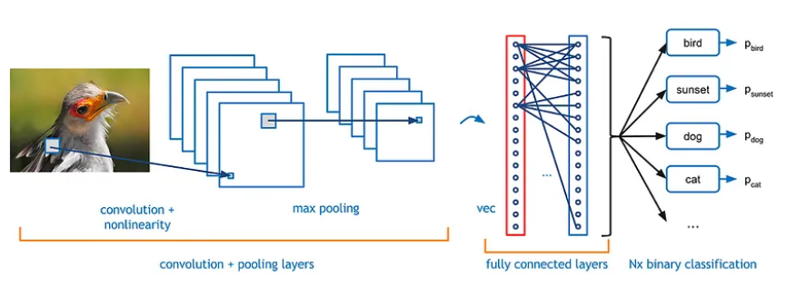
Yaygın sinir ağları
Farklı türlerde yapay zeka sinir ağları vardır ve her biri farklı derin öğrenme uygulamaları için uygundur.
Evrişimli sinir ağı (Convolutional Neural Networks-CNN): CNN'ler, özellikle görüntü işleme ve tanıma gibi görsel verilerle çalışmak için geliştirilmiştir.
CNN Katmanları: Evrişim katmanları, görüntülerdeki özellikleri belirlemek için kullanılır. Havuzlama katmanları, özellik haritalarını özetler. Tam bağlı katmanlar, sınıflandırma görevini gerçekleştirir.

Slide 20
Yaygın sinir ağları
Üretken çekişmeli ağ (Generative Adversarial Networks-GAN): Mühendisler, eğitim verilerinin belirli özelliklerini taklit eden yeni bilgiler veya malzemeler oluşturma modellerini eğitmek için bir GAN kullanır.
GAN’ler, birden fazla gerçek kopya oluşturmak için, modellerin orijinaller ve kopyalar arasındaki küçük farklılıkları ayırt etmesine yardımcı olur.
GAN uygulamaları yüksek uygunluğa sahip görüntü ve video oluşturma, gelişmiş yüz tanıma ve süper çözüm içerir.

Slide 21
Yaygın sinir ağları
Yinelenen sinir ağı (Recurrent Neural Networks-RNN): RNN, belirli zaman gecikmeleriyle gizli katmanlara veri girişi verileri sağlar.
Geçerli durumlardaki geçmiş bilgileri için ağ bilgi işlem hesapları ve daha yüksek girişler model boyutunu değiştirmez.
RNN’ler konuşma tanıma, gelişmiş tahmin, Robotics ve diğer karmaşık derin öğrenme iş yükleri için idealdir.
Dönüştürücüler (Transformer): Dönüştürücüler, sıralı giriş verilerini işlemek için tasarlanmıştır. Ancak, bu verileri sırasıyla işlemeyle sınırlı değildir. Bunun yerine dönüştürücüler dikkat çekme yöntemini kullanır. Bu yöntem, modellerin farklı veri parçalarına farklı düzeylerde etkiler atamasına ve bir giriş dizisindeki bireysel veri parçalarının bağlamını tanımlamasına olanak tanır. Bu sayede paralelleştirme düzeyi artırılır ve bu da model eğitme sürelerini kısaltabilir.

Slide 22
Derin Öğrenme Örneği ile Konuyu Özetlersek:
Derin Öğrenme ile uçak bileti fiyat tahmini örneğini inceleyelim.
Bu örnekte denetimli öğrenme yöntemi kullanılmıştır.
Uçak bileti fiyatlarını tahmin ederken, aşağıdaki girdiler kullanılacaktır:
Kalkış Havalimanı
Varış Havalimanı
Kalkış Tarihi
Firma

Slide 23
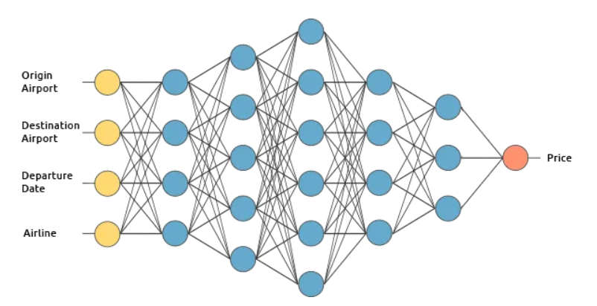
Derin Öğrenme Örneği
Giriş katmanı giriş verilerini alır ve ilk gizli katmana gönderir.
Bu örnek için giriş katmanında dört nöron vardır: Kalkış Havaalanı, Varış Havaalanı, Kalkış Tarihi ve Firma. Giriş katmanı

Slide 24
Derin Öğrenme Örneği
Gizli katmanlar girdilerimizde matematiksel hesaplamalar yapar. Yapay sinir ağları oluşturmadaki zorluklardan biri, her bir katman için nöronların sayısının yanı sıra gizli katmanların sayısına da karar vermektir.
Derin Öğrenmedeki “Derin”, birden fazla gizli katmana sahip olmayı ifade eder.
Her nöron bir Aktivasyon Fonksiyonuna sahiptir. Aktivasyon foksiyonunun amaçlarından biri nörondan elde edilen çıktıları “standartlaştırmak” tır.
Çıktı katmanı, çıktı verilerini döndürür. Bir veri kümesi sinir ağının tüm katmanlarından geçtikten sonra, çıktı katmanından sonuç olarak döner.
Bu örnekte, bize fiyat tahmini verir.

Slide 25
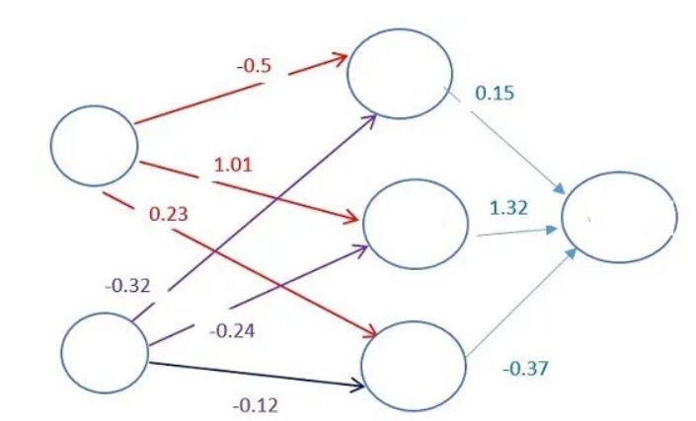
Derin Öğrenme Örneği
Fiyat tahmini nasıl yapılır?
Derin Öğrenmenin başladığı yer burasıdır.
Nöronlar arasındaki her bağlantı bir ağırlık(weight) ile ilişkilidir. Bu ağırlık, girdi değerinin önemini belirler. İlk ağırlıklar rastgele ayarlanır.
Bir uçak biletinin fiyatını tahmin ederken, en önemli (ağır) faktörlerden biri kalkış tarihidir. Bu nedenle, kalkış tarihi nöron bağlantıları büyük bir ağırlığa sahip olacak.

Slide 26
Derin Öğrenme Örneği
Yapay Sinir Ağını Eğitme
Derin öğrenmenin en zor kısımlarından biri yapar sinir ağını eğitmektir. Neden?
Büyük bir veri kümesine ihtiyaç var.
Çok fazla miktarda hesaplama gücüne ihtiyacınız var.
Uçak bileti fiyat tahmini uygulaması için, bilet fiyatlarının geçmiş verilerini bulmamız gerekiyor. Çok sayıda muhtemel havalimanı ve kalkış tarihi kombinasyonundan dolayı çok geniş bir bilet fiyatı listesine ihtiyacımız var.

Slide 27
Derin Öğrenme Örneği
Yapay zekayı eğitmek için, veri kümemizde ki girdileri vermemiz ve çıktılarını veri kümemizde ki çıktılarla karşılaştırmamız gerekir. Yapay zeka hala eğitimsiz olduğundan, çıktıları yanlış olacaktır.
Tüm veri kümesini incelediğimizde, yapay zeka çıktılarının gerçek çıktılardan ne kadar yanlış olduğunu gösteren bir fonksiyon oluşturabiliriz. Bu fonksiyona Maliyet Fonksiyonu denir.
Eğitim süresince yapmak istediğimiz maliyet fonksiyonu değerinin 0 olmasıdır. Böylece yapay zeka çıktıları ile veri kümesinde ki çıktıların aynı olduğu anlamına gelir.

Slide 28
Derin Öğrenme Örneği
Maliyet Fonksiyonunu nasıl azaltabiliriz?
Nöronlar arasındaki ağırlıkları değiştiririz. Maliyet fonksiyonu düşük olana kadar ağırlıkları rastgele değiştirebiliriz, ancak bu çok verimli değil.
Bunun yerine, Gradient Descent adlı bir teknik kullanacağız.
Gradient Descent, bir fonksiyonun minimumunu bulmamızı sağlayan bir optimizasyon algoritmasıdır. Bizim örneğimizde, maliyet fonksiyonunun minimumunu arıyoruz.
Maliyet fonksiyonunu en aza indirmek için, veri kümenizde birçok kez yineleme yapmanız gerekir. Bu yüzden büyük miktarda hesaplama gücüne ihtiyacınız var.

Slide 29
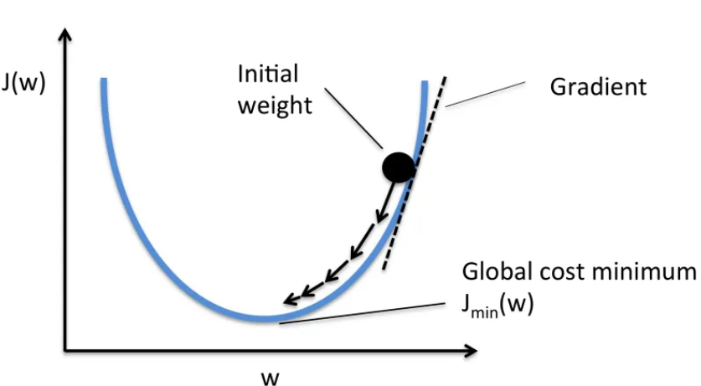
Derin Öğrenme Örneği
Gradient Descent ,her veri seti yinelemesinden sonra ağırlıkları küçük artışlarla değiştirerek çalışır. Maliyet fonksiyonunun türevini (veya gradyanını) belirli bir ağırlık kümesinde hesaplayarak, minimumun hangi yönde olduğunu görebiliriz.

Slide 30
Derin Öğrenme Örneği
Ağırlıklar, Gradient Descent kullanılarak otomatik olarak güncellenir. İşte bu, Derin Öğrenmenin sihridir!
Uçak bileti fiyat tahmini için yapay zekamızı eğitip hata oranını en aza indirdikten sonra, gelecekteki fiyatları tahmin etmek için kullanabiliriz.
Kaynak: https://nyilmazsimsek.medium.com/derin-%C3%B6%C4%9Frenme-deep-learning-nedir-ve-nas%C4%B1l-%C3%A7al%C4%B1%C5%9F%C4%B1r-2d7f5850782

Slide 31
Derin Öğrenme Uygulama Alanları
Görüntü Tanıma ve Sınıflandırma
Doğal Dil İşleme (NLP)
Ses Tanıma
Otomotiv ve Otonom Araçlar
Sağlık Alanında Uygulamalar

Slide 32
Başarı Hikayeleri ve İleri Seviye Modeller
AlphaGo ve Go Oyunu: Google DeepMind'in AlphaGo adlı derin öğrenme modeli, dünyanın en zor strateji oyunlarından biri olarak kabul edilen Go oyununda dünya şampiyonu Lee Sedol'a karşı oynadı. AlphaGo, Lee Sedol'ü yenerek büyük bir başarı elde etti ve yapay zekanın karmaşık stratejik kararlar alma yeteneğini gösterdi.
GPT-3 ve Doğal Dil İşleme: OpenAI tarafından geliştirilen GPT-3 (Generative Pre-trained Transformer 3), doğal dil işleme konusunda büyük bir başarı elde etti. GPT-3, çok büyük bir dil modeli olan 175 milyar parametreye sahip bir yapay zeka modelidir ve metin üretme, çeviri ve soru cevaplama gibi birçok görevde insan benzeri sonuçlar üretebilir.
Derin Öğrenme ile Tıp Alanında Teşhisler: Derin öğrenme modelleri, tıp alanında teşhislerin yapılmasında önemli bir rol oynamaktadır. Örneğin, görsel teşhislerde derin öğrenme, röntgenlerden veya MRG taramalarından hastalıkları teşhis etmek için kullanılır.
Sürücüsüz Araçlar: Derin öğrenme, sürücüsüz araçlar ve otonom sürüş sistemleri için temel bir bileşen haline gelmiştir. Bu teknoloji sayesinde sürücüsüz araçlar, trafikte güvenli bir şekilde seyahat edebilirler.

Slide 33
Etik ve Güvenlik Konuları
Veri Gizliliği: Derin öğrenme modelleri, büyük miktarda veriye dayandığı için veri gizliliği büyük bir endişe kaynağıdır. Kişisel verilerin korunması ve gizliliğinin sağlanması önemlidir.
Önyargı ve Adaletsizlik: Derin öğrenme modelleri, eğitim verilerindeki önyargıları öğrenebilir ve bu önyargıları sonuçlara yansıtabilir. Adaletsizlikleri önlemek için modellerin eğitim verilerinin dikkatli bir şekilde incelenmesi gereklidir.
Güvenlik Zafiyetleri: Derin öğrenme modelleri, kötü amaçlı saldırılara karşı savunmasız olabilir. Özellikle siber güvenlikte, derin öğrenme ile geliştirilen güvenlik önlemlerinin nasıl aşılabileceği üzerine çalışmalar sürmektedir.
İnsan Sorumluluğu: Yapay zeka sistemlerinin kararlarının insanlar üzerinde gerçek etkileri olduğunda, sorumluluk sorunları ortaya çıkabilir. Hangi durumlarda yapay zeka sistemlerinin kararları insanlar tarafından gözden geçirilmeli veya düzeltilmeli?

Slide 34
Kaynaklar
https://azure.microsoft.com/tr-tr/resources/cloud-computing-dictionary/what-is-deep-learning
https://www.turhost.com/blog/deep-learning-nedir/
https://www.oracle.com/tr/artificial-intelligence/machine-learning/what-is-deep-learning/
https://aws.amazon.com/tr/what-is/deep-learning/
https://nyilmazsimsek.medium.com/derin-%C3%B6%C4%9Frenme-deep-learning-nedir-ve-nas%C4%B1l-%C3%A7al%C4%B1%C5%9F%C4%B1r-2d7f5850782
https://towardsdatascience.com/covolutional-neural-network-cb0883dd6529
https://github.com/ayyucekizrak/Kapsamli_Derin_Ogrenme_Rehberi/blob/master/Kapsaml%C4%B1_Derin_%C3%96%C4%9Frenme_Rehberi.ipynb

